Slide 1
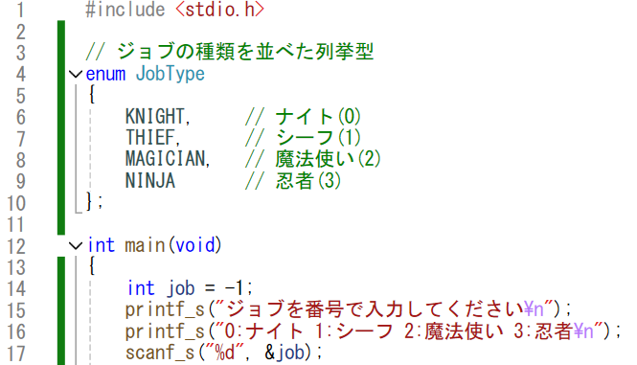
列挙型
列挙型を使えば、種類があるものに番号を振り分けることができます。
以下のプログラムを書きましょう。

Slide 2
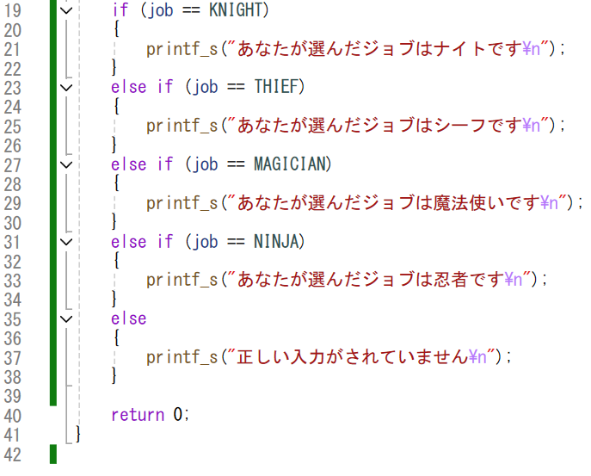
列挙型
プログラムの続き

Slide 3
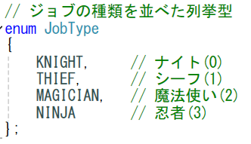
列挙型
列挙型の書き方は以下の通りです。
■列挙型の書き方
enum 型名{列挙}
列挙は上から順に0から番号が割り振られます

Slide 4
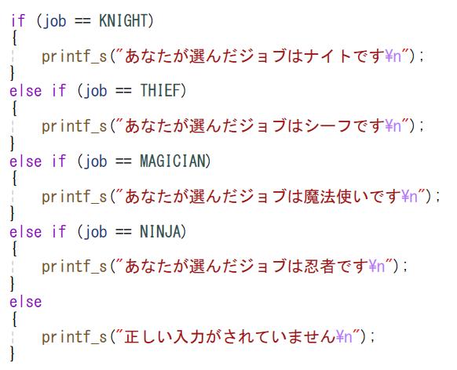
列挙型
番号が振られているので、int型と比較することができます。

